Slide 1
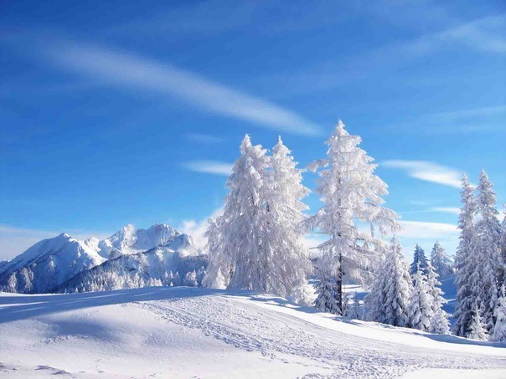

Slide 2
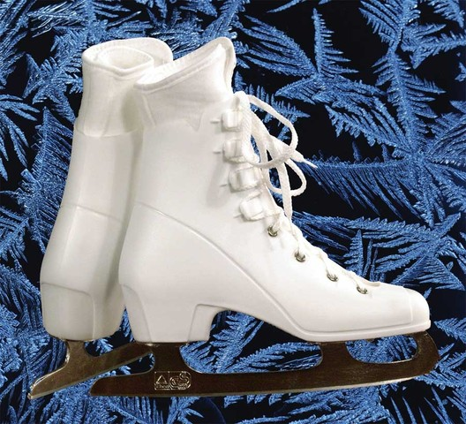
коньки

Slide 3
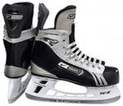
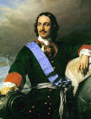
к ньки
о

Slide 4
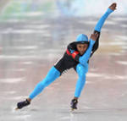
конькобежец

Slide 5
Тема:«Правописание слов с буквой Ь»
Цель: изучить и закрепить способы обозначения мягкости согласных на письме при помощи буквы ь.

Slide 6
Не имеет заглавной буквы.
Мягкий знак не обозначает...
звука
Мягкость согласного звука
Мягкий знак обозначает...
Не может стоять в начале слова,

Slide 7
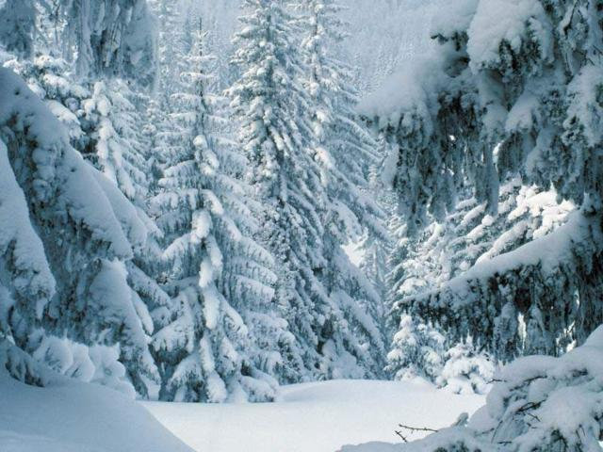
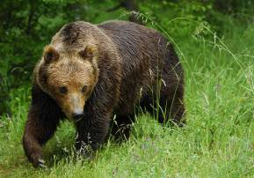
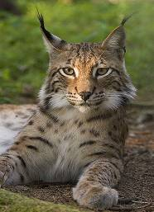
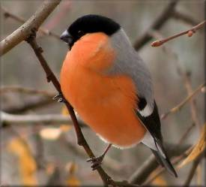
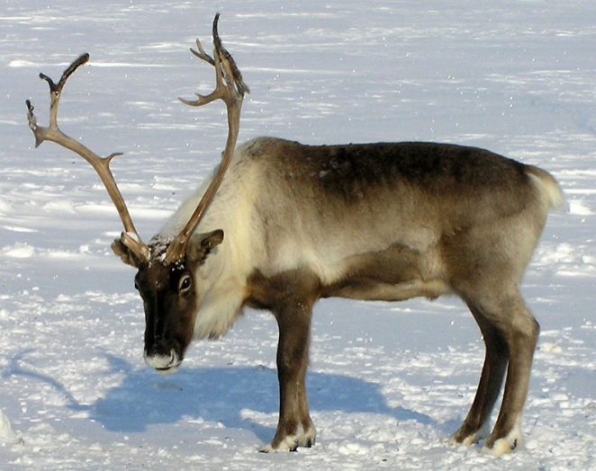
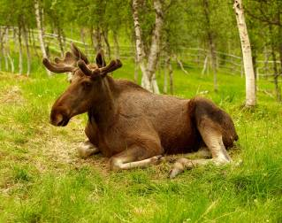
медведь
рысь
снегирь
олень
лось

Slide 8
\
Вы были как снежинки!
Спасибо за урок.

